Slide 1
DNA double-strand breaks repair kinetics in mammalian and human cells after proton and nitrogen irradiation
13th youth Alushta conference “Alushta-2024”
Hramco T.S.^{1,2}, Boreyko A.V.^{1,2}, Krupnova M.E.¹, Ryabchenko A.S., Pahomova N.V.¹, Shamina D.D.^{1,2}, Yasinskaya A.V.^{1,2}
¹Dubna State University, Dubna, Russia
²Joint institute for Nuclear Research, Dubna, Russia
Notes:
Кинетика репарации двунитевых разрывов ДНК в клетках млекопитающих различного типа при воздействии корпускулярных видов излучений
DNA double-strand repair kinetics in mammalian cells after charged-particle irradiation
Храмко Т.С.^{1,2}, Борейко А.В.^{1,2}, Крупнова М.Е.¹, Рябченко А.С.³, Пахомова Н.В.¹ Шамина Д.Д.^{1,2}, Ясинская А.В.^{1,2}
¹Государственный университет «Дубна», Дубна, Россия
²Объединенный институт ядерных исследований, Дубна, Россия
³Институт биологии развития им. Н.К. Кольцова РАН, Москва, Россия

Slide 2
Introduction
DNA repair is a foundational and highly conservative process in mammalian cells that, when damaged, can cause severe functional impairment or cell death:
Disruption of the DNA repair is often associated with malignant transformation of normal cells
Affected DNA repair can cause severe neurological disorders, like AT, manifested in altered brain development
Revealing of DNA repair features in different cell types can bring better understanding of interactions among repair proteins that can be used as a target in cancer therapy
Notes:
DNA repair is a foundational and highly conservative process in mammalian cells that, when it is affected, can cause severe functional disruptions or death:
Disruption of the DNA repair is often associated with malignant transformation of normal cells
DNA repair is affected in some severe neurological disorders (AT) manifested in altered brain development
Revealing of the DNA repair features in different cell types can bring better understanding of interactions among repair proteins that can be used as a target in cancer therapy

Slide 3
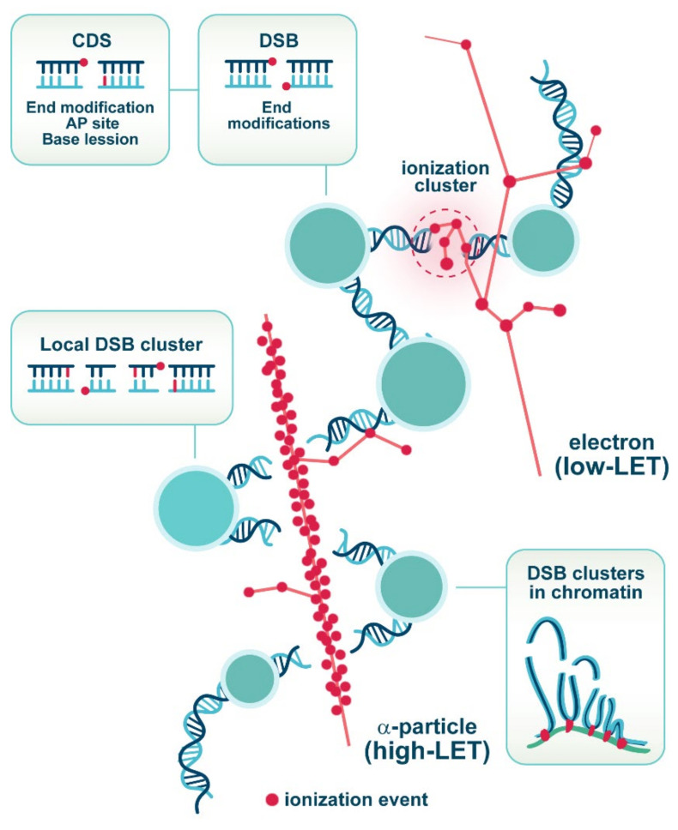
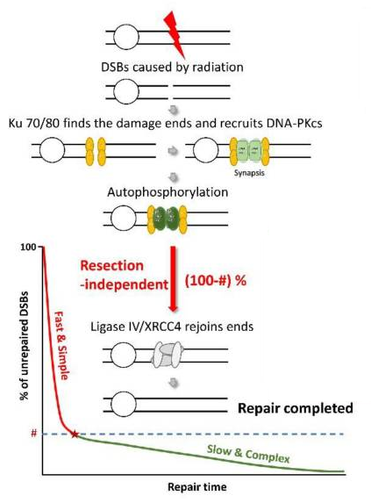
DNA repair process and repair protein foci generation
Radiation-induced foci is an accumulation of DNA repair proteins at the site of DNA DSBs or other DNA lesions caused by ionizing radiation
Mladenova V. at al., 2022
Hu A. et al., 2022
Notes:
При исследовании кинетики РИФ принято выделять несколько основных отрезков с характерными временными рамками и присущими им молекулярными процессами, связанными зачастую со сложностью индуцируемых повреждений ДНК: формирование, пик, быстрая и медленная элиминация.

Slide 4
Materials and methods
Experimental procedure
Objects: 4 cell cultures in vitro
Preliminary cell culture preparation: thawing/extraction, subculturing and cultivation
Irradiation: protons (1,25 Gy, 150 MeV, ~10 keV/μm) or nitrogen ions (1,25 Gy, 14 MeV, 180 keV/μm)
Formalin fixation: 15, 30 min, 1, 4, 24 h post-irradiation, control
Immunocytochemical staining: γH2AX and 53BP1 primary antibody
Fluorescent microscopy and quantitive analysis
NHDF
Astrocytes
Normal human dermal fibroblasts
Normal skin cells
B16
Mouse melanoma cell line
Malignant skin cancer
U87
Mature neurons and NSC
Glioblastoma cell line
Malignant brain cancer
HCC
Rat primary hippocampal cell culture
Cell line extracted from rat hippocampus during first days after birth (P0-P1)
Notes:
DNA repair is a foundational and highly conservative process in mammalian cells that, when it is affected, can cause severe functional disruptions or death:
Disruption of the DNA repair is often associated with malignant transformation of normal cells
DNA repair is affected in some severe neurological disorders (AT) manifested in altered brain development
Revealing of the DNA repair features in different cell types can bring better understanding of interactions among repair proteins that can be used as a target in cancer therapy

Slide 5
Aims and goals
To analyze the DNA DSB induction and repair kinetics in vitro in normal (normal fibroblasts and hippocampal cells) and cancer (U87 and B16) cell lines exposed to particle irradiation with different linear energy transfer (LET) using the immunostaining method and fluorescent microscopy

Slide 6
RIF elimination in normal and cancer cells after proton
or nitrogen irradiation
RIF - radiation induced γH2AX/53BP1 foci
Control
Control
Notes:
При исследовании кинетики РИФ принято выделять несколько основных отрезков с характерными временными рамками и присущими им молекулярными процессами, связанными зачастую со сложностью индуцируемых повреждений ДНК: формирование, пик, быстрая и медленная элиминация.
При облучении протонами с низкой линейной передачей энергии в опухолевых и нормальных клетках отрезок формирования практически отсутствует, что говорит о раннем начале репарации ДР ДНК и более простых для восстановления повреждениях, что однако не гарантирует эффективное восстановление молекулы ДНК. Эффективность репарации можно оценить по количеству остаточных РИФ через 24ч. Подобные РИФ принято считать долгоживущими, которые зачастую приводят к гибели клеток. В трех исследованных культурах клеток наиболее эффективно элиминация фокусов происходит в нормальных фибробластах, приближаясь к контролю через 24ч и оставаясь на уровне 11% от максимума, для клеток глиобластомы и меланомы уровень остаточных фокусов составляет 40% и 15%, соответственно, что говорит о большей эффективности систем репарации ДР ДНК в клетках меланомы.
При облучении ионами азота с более высокой линейной передачей энергии кинетика элиминации РИФ сохраняет основные черты, но пик формирования фокусов смещается на 1ч как в фибробластах, так и в клетках глиобластомы. Максимальные значения при облучении азотом превышают пиковые значения при облучении протонами в 1,3 и 2,4 раза, для фибробластов и клеток глиобластомы, не смотря на одинаковую дозу облучения. Уровень персистентных фокусов в клетках U87 в сравнении с протонами не меняется, оставаясь на уровне 40%, в то время как в нормальных фибробластах он возрастает в 3 раза, что говорит о более высокой эффективности ионов азота. Это также показывает, что протоны как и ионы азота также эффективно индуцируют гибельные для U87 комплексные и сложные для восстановления ДР ДНК, так как при действии обоих видов излучений уровень персистентных фокусов остается на одном уровне.
В клетках головного мозга картина элиминации РИФ отличается при действии обоих видов излучения. При действии протонов пик образования РИФ смещается на 1 и 4ч в зрелых нейронах и астроцитах, соответственно, но уровень фокусов через 24ч сравнивается с контрольным уровнем. При действии ионов азота в зрелых нейронах и стволовых клетках также наблюдается сдвиг в сторону увеличения времени необходимого для формирования фокусов, а наблюдаемый уровень остаточных фокусов через 24ч остается на уровне 24 и 37% для зрелых нейронов и стволовых клеток, соответственно. Особенностью нейрональных стволовых клеток явилось крайне низкое содержание 53BP1 фокусов, которое может быть объяснено ролью белка 53BP1, которая в большей степени ассоциирована со склонным к ошибкам путем негомологичного соединения концов ДР ДНК. Корректность репарации для НСК важнее, чем для других клеток, поскольку они дают рождение другим клеткам головного мозга.

Slide 7
RIF elimination in normal and cancer cells after proton
or nitrogen irradiation
RIF - radiation induced γH2AX/53BP1 foci
Max
Max
Persistent RIF
Persistent RIF
38%
33%
40%
15%
11%
Control
Control

Slide 8
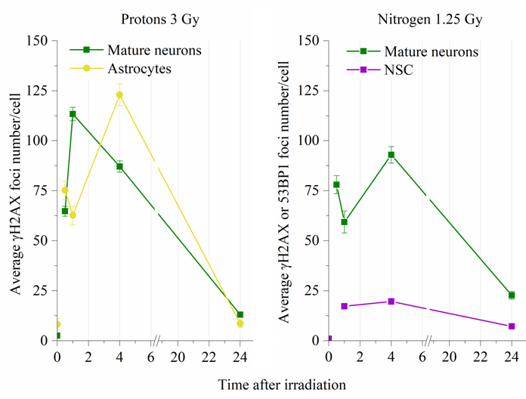
RIF elimination in rat hippocampal cells after proton
or nitrogen irradiation
RIF - radiation induced γH2AX or 53BP1 foci
Control
Control

Slide 9
RIF elimination in normal and cancer cells after proton
or nitrogen irradiation
RIF - radiation induced γH2AX or 53BP1 foci
Max
Max
Persistent RIF
24%
37%
Control
Control

Slide 10
Conclusions
Under the action of charged particle irradiation with different LET, elimination kinetics of RIF demonstrated different approaches of different normal and cancer cell types to DNA DSB repair
Obtained differences in foci elimination in brain cells can be explained by the influence of additional factors like DNA molecular condensation (packing), restricting an access for repair proteins to DNA lesions, or by functional features in case of neural stem cells
Notes:
Under the action of charged particle irradiation with different LET, elimination kinetics of RIF demonstrated different approaches of different normal and cancer cell types to DNA DSB repair
Obtained differences in foci elimination in brain cells can be explained by the influence of additional factors like DNA molecular compactization, restricting an access for repair protein to DNA lesions, or essential functional features in case of NSC

Slide 11
Thank you for your attention!

Slide 12
Аннотация
Двунитевые разрывы (ДР) ДНК одно из самых сложных типов повреждений ДНК для репарации. Существует два основных клеточных механизма для репарации подобных повреждений: негомологичное воссоединение концов, застраивающее ДР ДНК путем воссоединения двух зачищенных участков молекулы и сопровождающееся потерей части генетической информации, и гомологичная рекомбинация (ГР), зависящая от наличия второй копии ДНК и восстанавливающая недостающие участки молекулы, копируя информацию с неповрежденного фрагмента. В зависимости от стадии клеточного цикла клетки могут привлекать один из двух этих механизмов. Однако, большая часть клеток человеческого организма не способна вступать в клеточный цикл и может репарировать ДР ДНК только за счет негомологичного воссоединения концов.
В нашем исследовании рассматривается несколько типов клеток, являющихся представителями разных тканей и органов, что подразумевает вовлечение разных путей восстановления ДР ДНК: нормальные фибробласты кожи человека, клетки злокачественной опухоли головного мозга (глиобластома U87), клетки меланомы мыши (B16), зрелые нейроны, астроциты, нейрональные стволовые клетки (НСК) первичной культуры гиппокампа крыс. Для исследования кинетики репарации ДР ДНК во всех перечисленных клеточных типах использовался метод иммуноокрашивания с использованием белков-маркеров ДР ДНК - фосфорилированный гистон H2AX (γH2AX) и белок репарации ДР ДНК, 53BP1.
Показано, что при облучении корпускулярными видами излучений, а именно протонами и ионами ¹⁵N, в клетках нормальных фибробластов кожи, глиобластомы и меланомы мыши B16 пик формирования радиационно-индуцированных γH2AX и 53BP1 фокусов (РИФ) приходится на 1 ч после облучения в дозе 1,25 Гр. В то время как в клетках первичной культуры гиппокампа крыс (зрелых нейронах, астроцитах, НСК) наблюдается смещение пика формирования РИФ в сторону увеличения времени пострадиационной инкубации – на 4 ч после облучения. Это может свидетельствовать о влиянии не только физических характеристик облучения, но и более сложной координации путей восстановления ДР ДНК, зависящей от клеточного типа и вида ткани. Удлинение процесса восстановления ДР ДНК в НСК и астроцитах гиппокампа может также свидетельствовать о необходимости вовлечения более точных и длительных механизмов ГР.

